Slide 1

















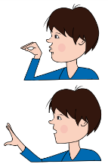











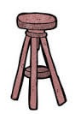




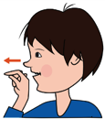



















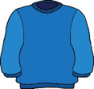

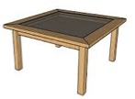




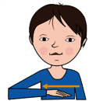























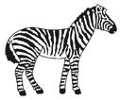
A a a A ²a | E e E ²e | eu ²eu | œu ²œu | O o O ²o | au ²au | eau ²eau | U u U ²u
I i I ²i | Y y Y ²y | É é É ²é | er ²er | ez ²ez | ou ²ou | oi ²oi | on ²on
È è È ²è | Ê ê Ê ²ê | ai ²ai | ei ²ei | et ²et | an ²an | in ²in | un ²un
Y y Y ²y | ill ²ill | gn ²gn | ien ²ien | oin ²oin | en ²en | ein ²ein | ain ²ain
M m M m | L l L ²l | R r R ²r | V v V v | P p P ²p | T t T ²t | B b B ²b | D d D ²d
F f F f | ph ²ph | S s S ²$ | C c C ²c | Ç ç Ç ²ç | N n N n | X x X ²x | ch ²ch
C c C ²c | K k K ²k | Q q Q ²q | G g G ²g | J j J ²j | G g G ²g | Z z Z ²z | S s S ²$
11
1

